Slide 1
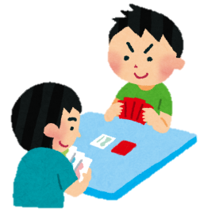

おなじは
ど～れ？

Slide 2






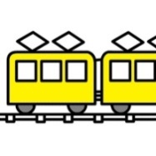
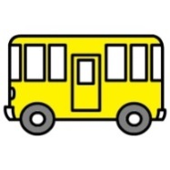
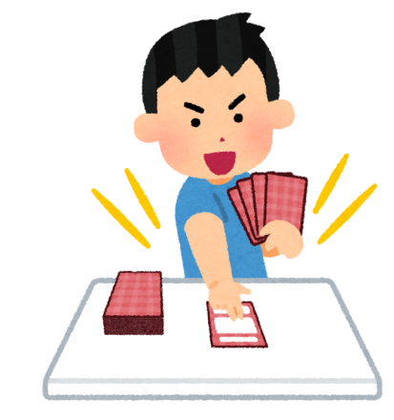





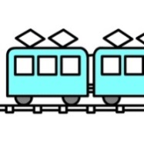
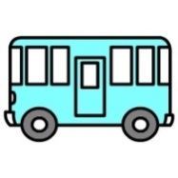

おなじはど～れ？
～あそぶときのルール～

Slide 3
ルール
まい くば
① カードを５枚ずつ配る。
おなじは
ど～れ？
おなじは
ど～れ？
おなじは
ど～れ？
おなじは
ど～れ？
おなじは
ど～れ？
おなじは
ど～れ？
おなじは
ど～れ？
おなじは
ど～れ？
おなじは
ど～れ？
おなじは
ど～れ？
おなじは
ど～れ？
おなじは
ど～れ？
おなじは
ど～れ？
おなじは
ど～れ？
おなじは
ど～れ？

Slide 4

ルール
あ ことば き
② みんなで 合い言葉を 決める。
まい
もっているカードが １枚になったら
い
と言います。
かきごおり

Slide 5
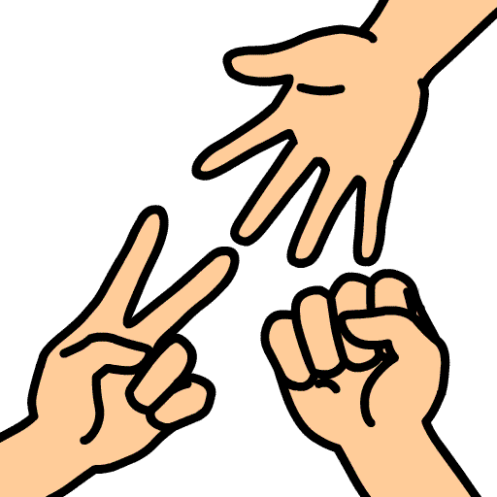
ルール
じゅんばん
③ ジャンケンをして順番を
き
決める。

Slide 6
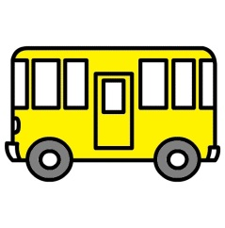
ルール
やま いちばんうえ
④ カードの山の一番上を
まい
１枚めくる。
おなじは
ど～れ？
おなじは
ど～れ？
おなじは
ど～れ？
おなじは
ど～れ？
おなじは
ど～れ？
おなじは
ど～れ？

Slide 7
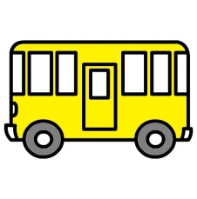
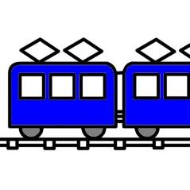
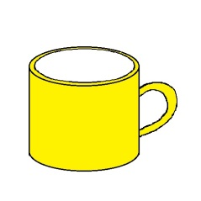



ルール
じぶん
⑤自分のカードの
なか おな いろ
中に、同じ色・
おな もの
同じ物があったら
まい だ
１枚出す。
おなじは
ど～れ？
おなじは
ど～れ？
おなじは
ど～れ？
おなじは
ど～れ？
おなじは
ど～れ？
おなじは
ど～れ？

Slide 8


ルール
だ
⑥ 出せるカードが
ないときは、
まい
１枚もらう。
おなじは
ど～れ？
おなじは
ど～れ？
おなじは
ど～れ？
おなじは
ど～れ？
おなじは
ど～れ？
おなじは
ど～れ？

Slide 9

ルール
ひ
⑦ 引いたカードが
おな いろ おな もの
同じ色・同じ物
だ
なら出す。
おなじは
ど～れ？
おなじは
ど～れ？
おなじは
ど～れ？
おなじは
ど～れ？
おなじは
ど～れ？
おなじは
ど～れ？

Slide 10
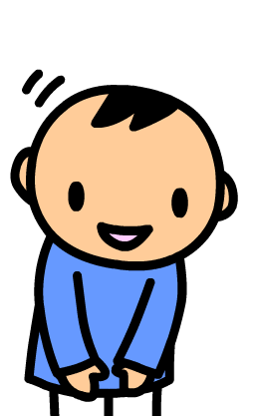
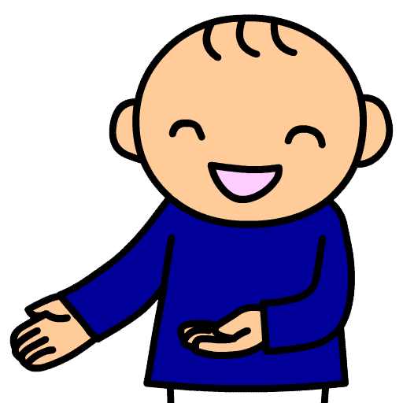
ルール
つぎ ひと こうたい
⑧ 次の人に交代します。
⑨ ③～⑥をくりかえします。
どうぞ
はい！

Slide 11
ルール
も
⑩ 持っている
さいご
カードが最後の
まい
１枚になったら、
あ ことば い
合い言葉を言います。
おなじは
ど～れ？
おなじは
ど～れ？
おなじは
ど～れ？
おなじは
ど～れ？
おなじは
ど～れ？
おなじは
ど～れ？
かきごおり！

Slide 12




ルール
「かきごおり！」
って言ってない！
あ ことば い
⑪ 合い言葉を言う
わす
のを忘れたら、
やま いちまい ひ
山から一枚引きます。
（次の人が出すまでに言えばセーフ）
おなじは
ど～れ？
おなじは
ど～れ？
おなじは
ど～れ？
おなじは
ど～れ？
おなじは
ど～れ？
おなじは
ど～れ？

Slide 13


ルール
も
⑫ 持っているカードが
すべ ひと か
全てなくなった人の勝ちです。

